Slide 1

Магистрат гр. 6м1101 Змитрукевич Д.И.

Slide 2
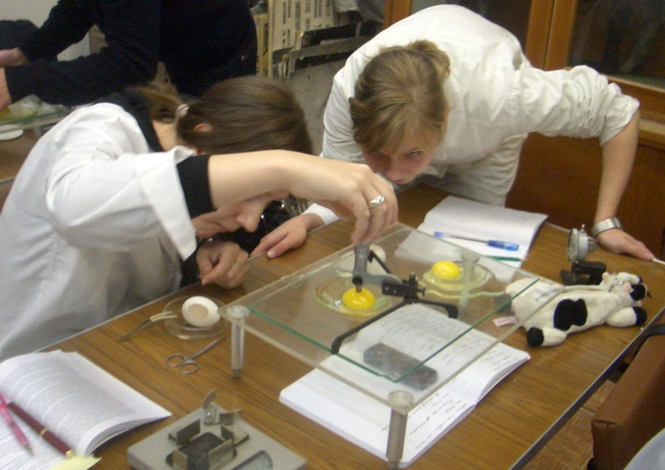
Научно-исследовательская деятельность это
деятельность, направленная на получение и применение новых знаний, в том
числе:
фундаментальные научные исследования и прикладные научные исследования

Slide 3

Фундаментальные научные исследования - это экспериментальная или теоретическая деятельность, направленная на получение новых знаний об основных закономерностях строения, функционирования и развития человека, общества, окружающей природной среды.
Прикладные научные исследования - это исследования, направленные преимущественно на применение новых знаний для достижения практических целей и решения конкретных задач.
Экспериментальные разработки - это деятельность, которая основана на знаниях, приобретенных в результате проведения научных исследований или на основе практического опыта, и направлена на сохранение жизни и здоровья человека, создание новых материалов, продуктов, процессов, устройств, услуг, систем или методов и их дальнейшее совершенствование.

Slide 4

Научно-исследовательская деятельность студентов позволяет наиболее полно проявить индивидуальность, творческие способности, готовность к самореализации личности.

Slide 5
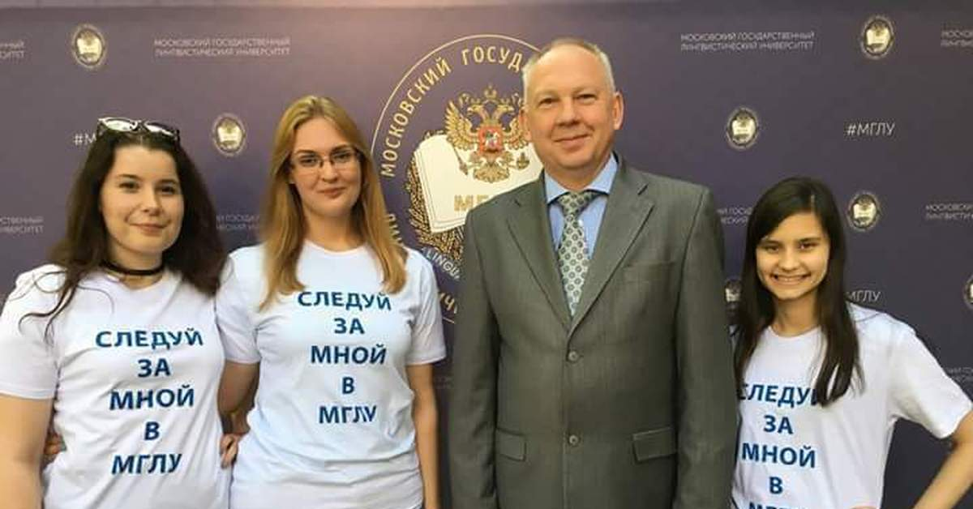
Пути привлечения молодежи к научным исследованиям.
Привлечение молодежи к науке должно проводиться на двух уровнях:
на уровне учебного заведения.
Одним из факторов активизации научно-исследовательской работы студентов является характер организации НИРС в вузе. Особое внимание уделяется координации действий, направленных на поддержку НИР студентов и молодых ученых.

Slide 6

Эффективная организация индивидуальной научно-исследовательской работы студента:
привлечение студентов к НИР еще с 1-го курса и непрерывное наблюдение за их профессиональным и научным ростом на протяжении всего периода их обучения в вузе;

Slide 7
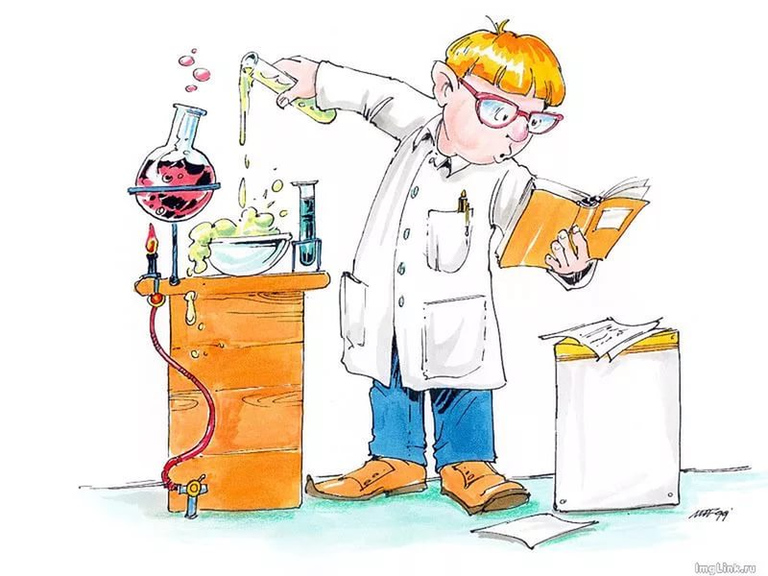
наличие постоянной темы в течение нескольких лет обучения;
практическая направленность научно-исследовательской работы, возможность реализации научных разработок на практике;

Slide 8


наличие в качестве научного руководителя компетентного специалиста;
программа индивидуального обучения, направленная на то, чтобы выявлять талантливых студентов и стимулировать их научно-исследовательскую деятельность.

Slide 9
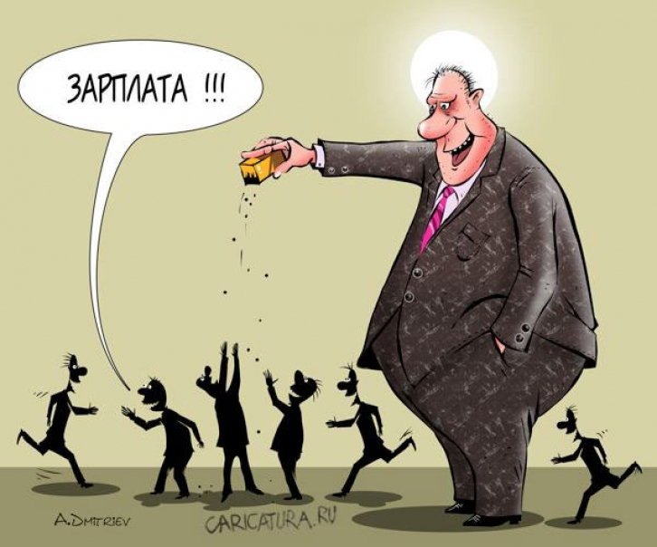

В учебных заведений должна проводиться работа по стимулированию преподавателей, занимающихся научно-исследовательской деятельностью со студентами.

Slide 10


Обучения за границей, например в течение года, студентам 3-4 курсов всех специальностей с целью дать студентам возможность поработать в лабораториях, изучить особенности научной работы в другой стране.

Slide 11

В заведениях необходимо создать технические условия для проведения испытаний и исследований, укомплектовать лаборатории современным оборудованием, дать студентам возможность пользоваться этим оборудованием

Slide 12

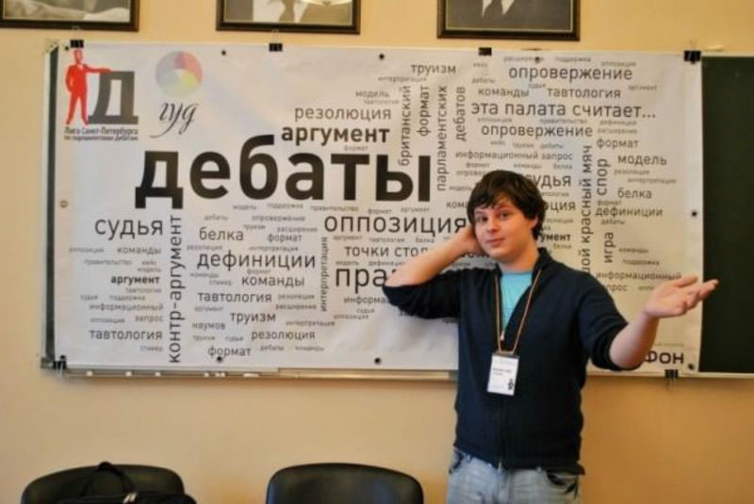

Возможные мероприятия по дополнению процесса обучения студентов для улучшения качества образования и повышения заинтересованности студентов в проведении исследований:
проведение практических занятий непосредственно в условиях, близких к реальным;
проведение специальных курсов, тренингов и дисциплин по инновационной тематике для стимулирования студентов к собственным разработкам и исследованиям;
привлечение студентов к участию в различных научных конференциях, дебатах, круглых столах, конкурсах;

Slide 13

Привлечение молодежи к науке должно проводиться и на уровне государства.
Основная часть мероприятий по созданию условий заинтересованности занятием наукой молодежи лежит на государстве. Поскольку именно оно составляет основные стратегические программы по развитию образования в стране, выделяет финансирование на развитие учебных заведений. В силах государства привлечь молодежь к науке, для этого необходимо лишь создать достойные условия для ученых, причем как молодых, так и уже состоявшихся.
https://yandex.by/video/search?filmId=15986143597345362631&text=%D0%BF%D1%80%D0%B8%D0%B2%D0%BB%D0%B5%D1%87%D0%B5%D0%BD%D0%B8%D0%B5%20%D0%BC%D0%BE%D0%BB%D0%BE%D0%B4%D0%B5%D0%B6%D0%B8%20%D0%BA%20%D0%BD%D0%B0%D1%83%D0%BA%D0%B5%20%D1%80%D0%B1%20%D0%B2%D0%B8%D0%B4%D0%B5%D0%BE&noreask=1&path=wizard

Slide 14

Мероприятия, направленные на вовлечение молодежи в науку:
Поддержка молодых ученых: поддерживать ученых на всех этапах их научной деятельности, начиная от мотивации в учебном заведении путем предоставления государственных наград за достижения в области объекта изучения и заканчивая вознаграждениями за каждый успешный проект. А так же обязать все организации ставить во главе команды реализующей проект, именно ученого, создавшего его.

Slide 15
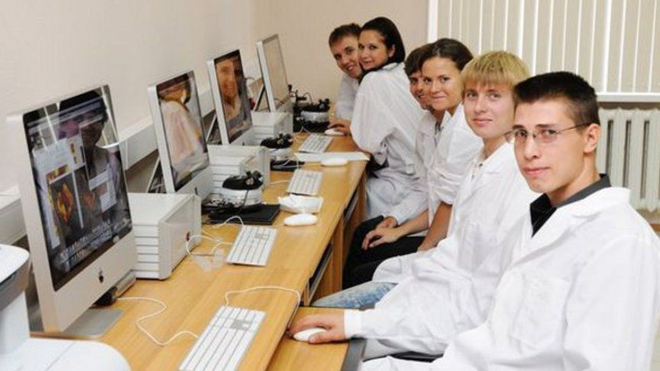
Оснащение оборудованием лабораторий учебных заведений: большая часть учебных заведений не может существовать на самофинансировании, необходимо разработать программу по оснащению лабораторий учебных заведений современным и высокотехнологичным оборудованием.

Slide 16

Социальные гарантии: ученым необходимо дать гарантии того, что они не будут работать за «идею», необходимо увеличить размер заработной платы ученых.

Slide 17

Государственная ипотека: это может быть предоставление непосредственно денежных средств за выслугу лет на приобретение квартиры в любой точке страны или же в начале карьеры предоставить ипотеку на приобретение жилья, оплачиваемой государством.

Slide 18
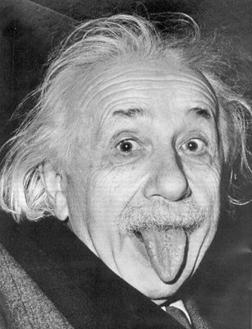
Заниматься наукой, должно быть интересно, престижно, и выгодно как с материальной точки зрения, так и с точки зрения престижа в обществе

Slide 19


